Slide 1

О Б Ъ Е К Т Ы, возводимые в рамках региональных и муниципальных проектов
А Л Ь Б О М № 3
Анучинский МО
2023

Slide 2

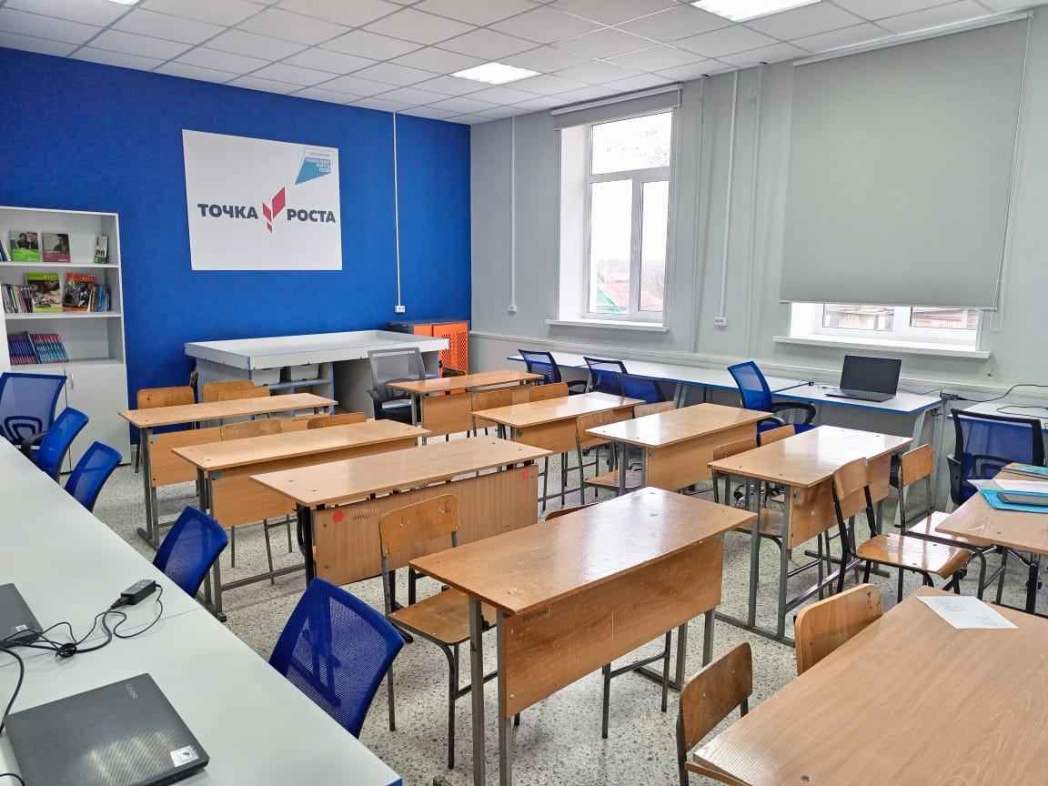
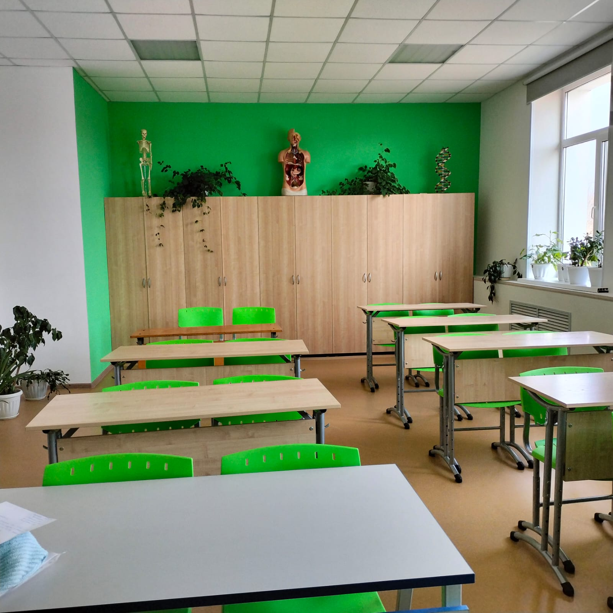
ОБРАЗОВАНИЕ
( 2615,3 тыс. руб.)
- Кабинеты (3 каб.) естественнонаучной направленности с. Чернышевка «ТОЧКА РОСТА» - капитальный ремонт ;

Slide 3
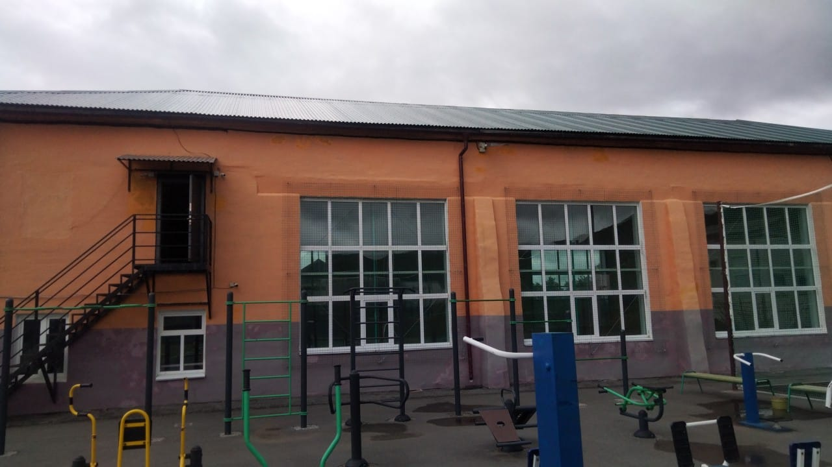
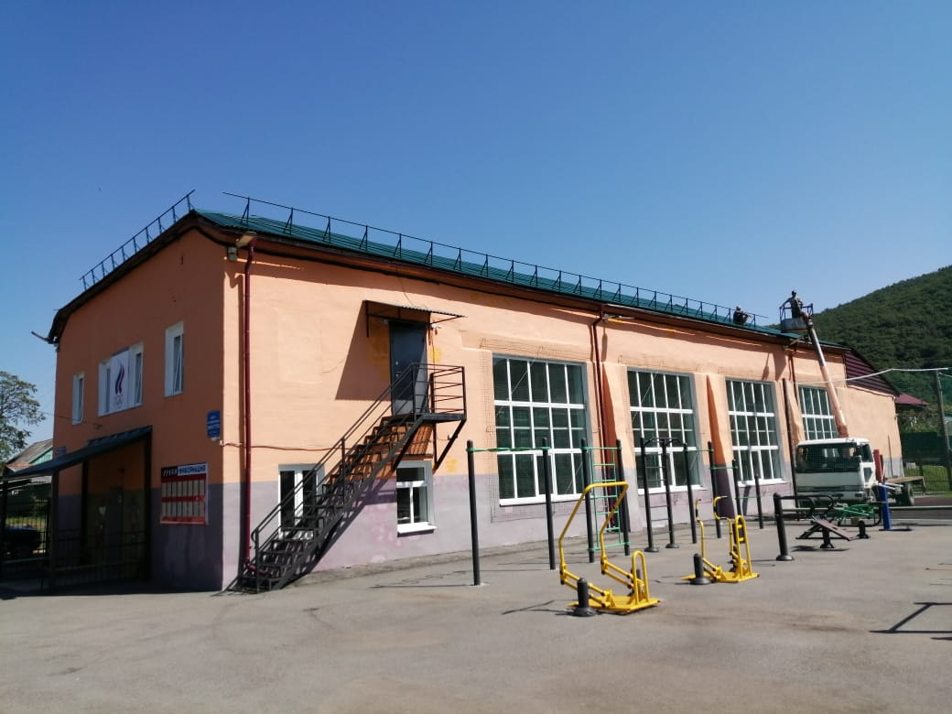
ОБРАЗОВАНИЕ
Здания ДЮСШ с. Анучино - капитальный ремонт кровли.

Slide 4
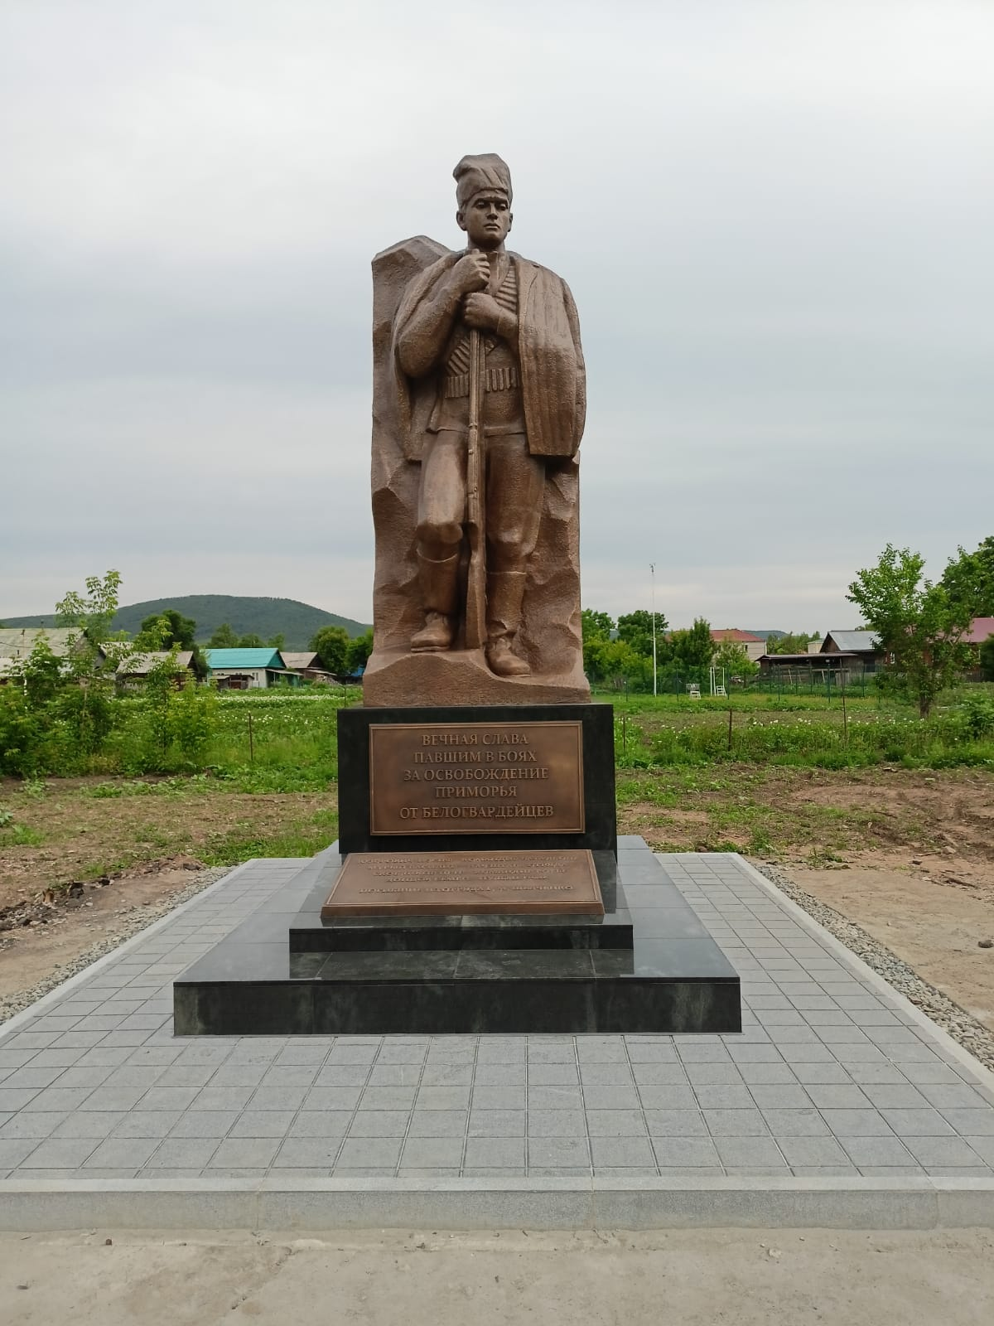
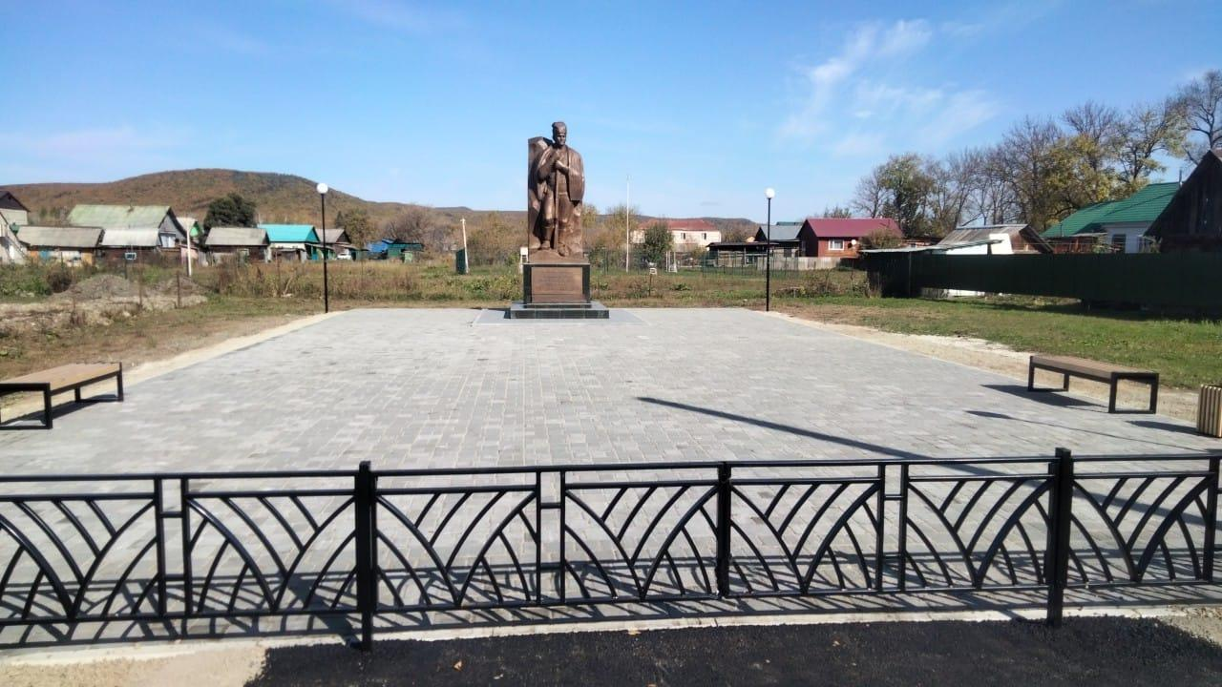
КУЛЬТУРА
(18409,5 тыс. руб.)
«Памятник партизанам, погибшим в 1922г. в боях с японо-американскими империалистами», с. Анучино - сохранение объекта культурного наследия и благоустройство территории

Slide 5
Благоустройство общественных и придомовых территорий.
Устройство уличного освещения.
(14149,7 тыс. руб.)
Пешеходная дорожка и уличное освещение с. Гражданка - устройство;
Придомовые территории МКД с. Анучино, ул. Банивура, 10 и 10а -благоустройство;
Уличное освещение по селам округа (с. Анучино, с. Нововарваровка, с. Рисовое, с. Корниловка, с. Тихоречное, с. Новотроицкое, Гродеково, Чернышевка, Новогордеевка, Пухово, Гражданка) - устройство;
Детская площадка с. Корниловка - устройство.

Slide 6
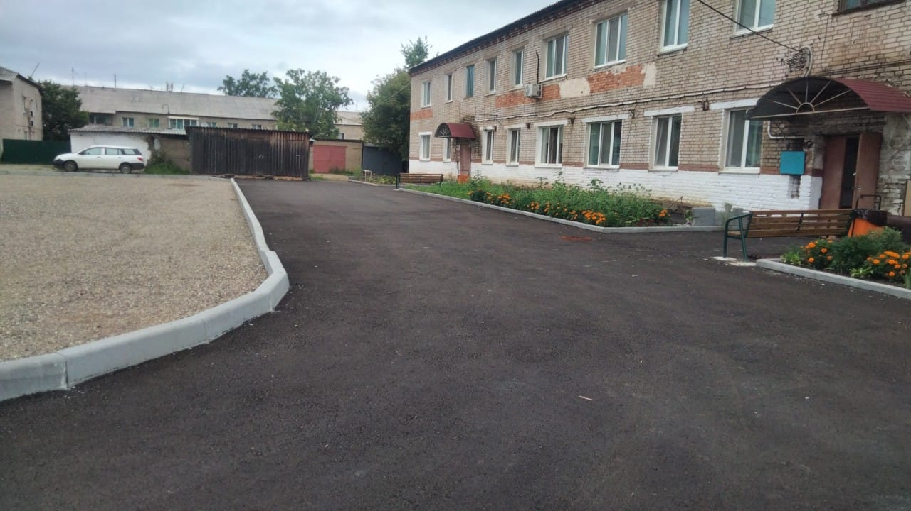
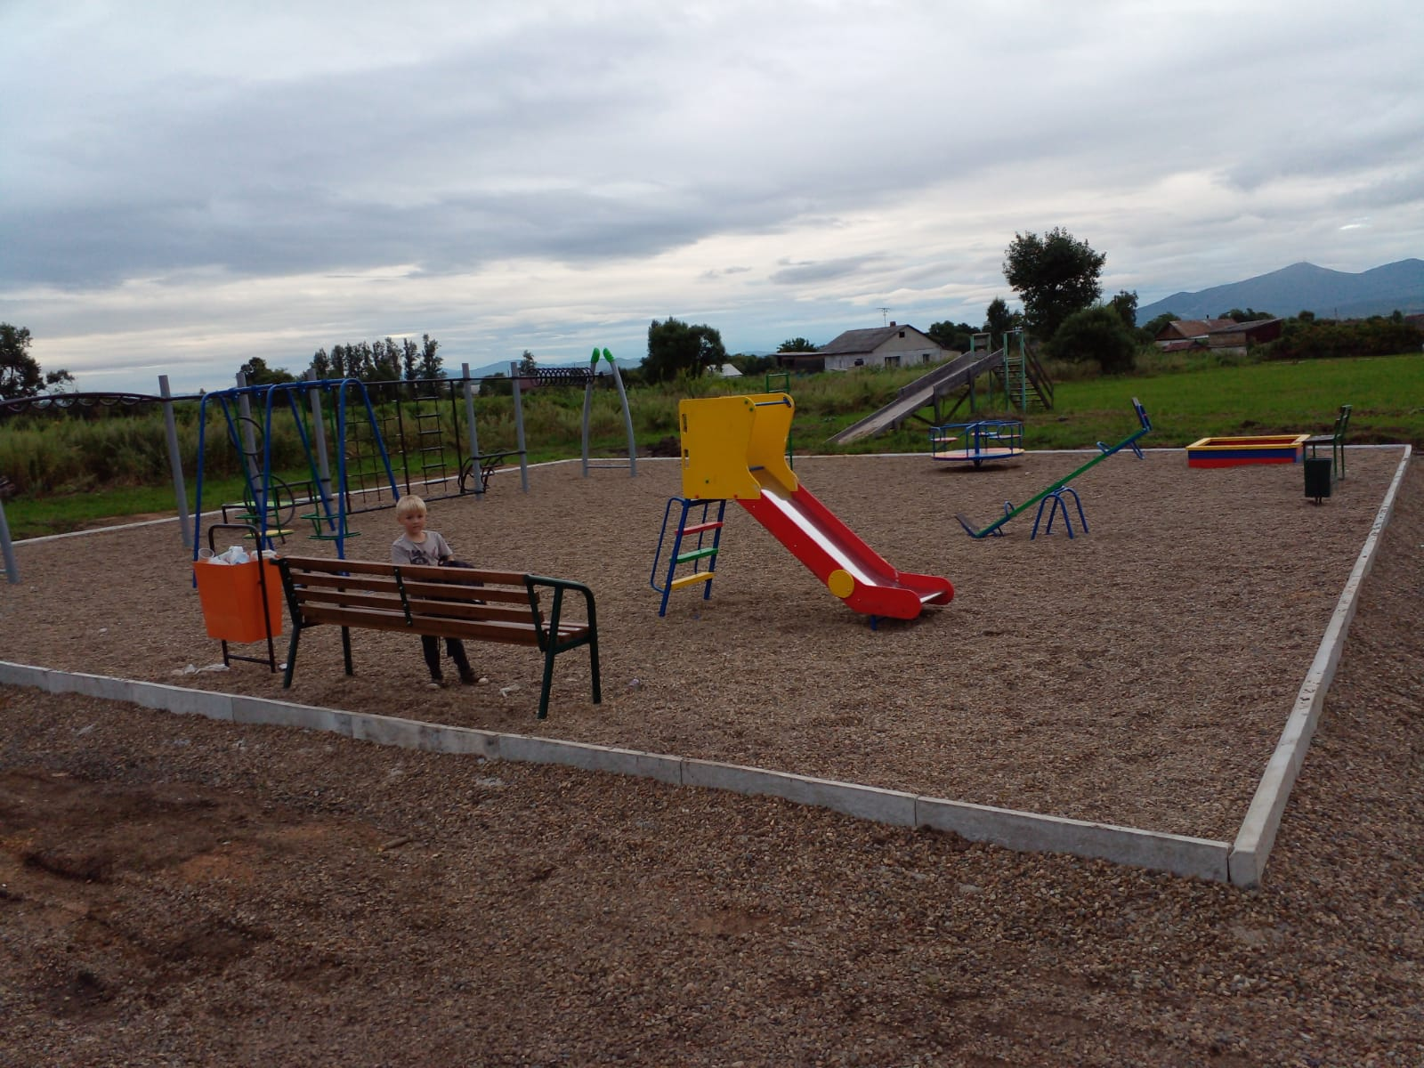
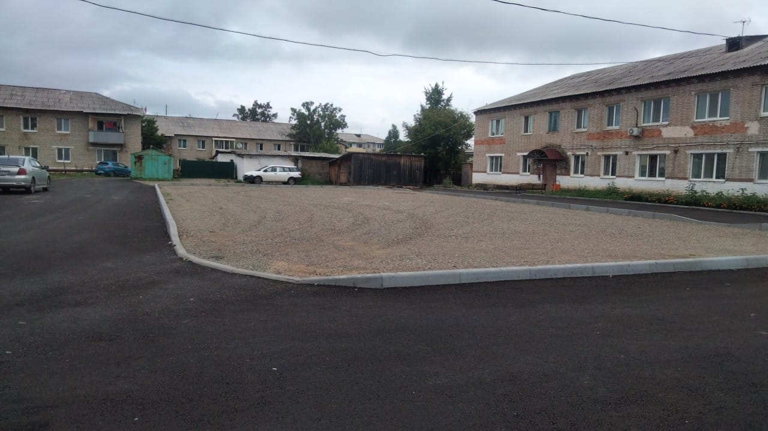
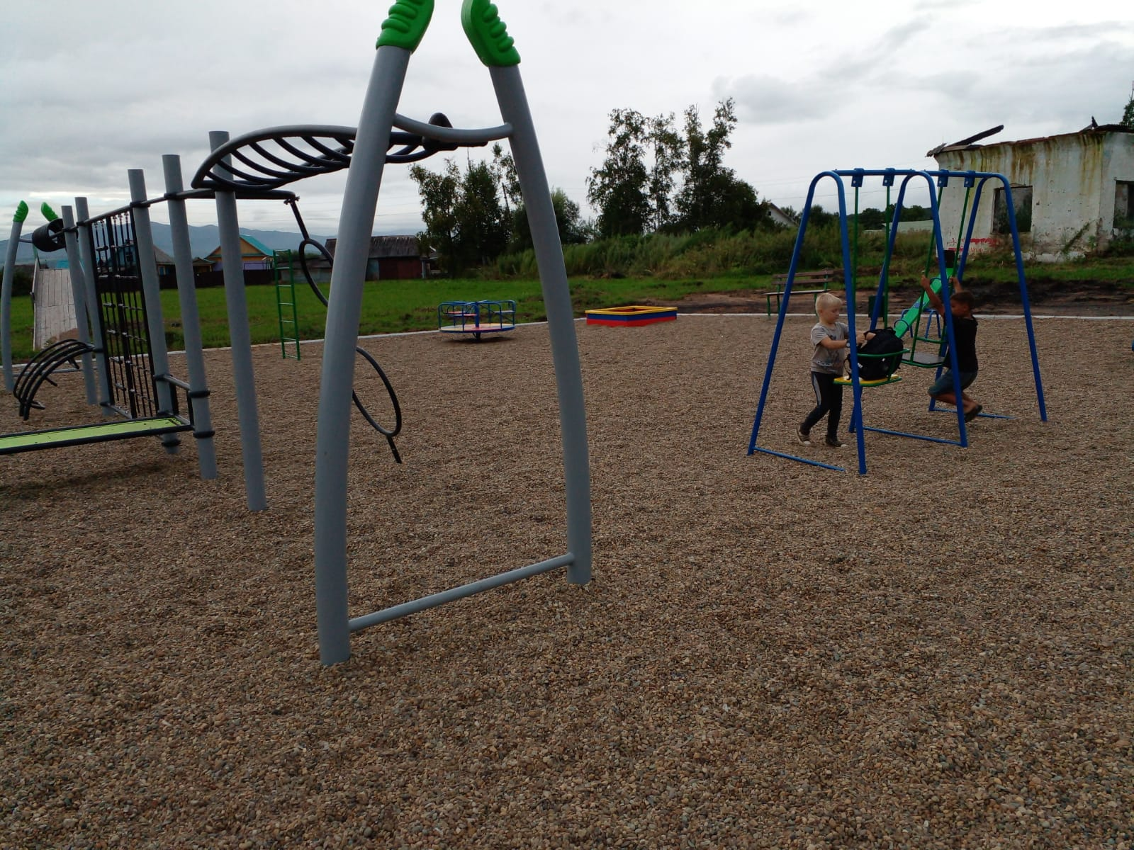
Благоустройство общественных и придомовых территорий

Slide 7
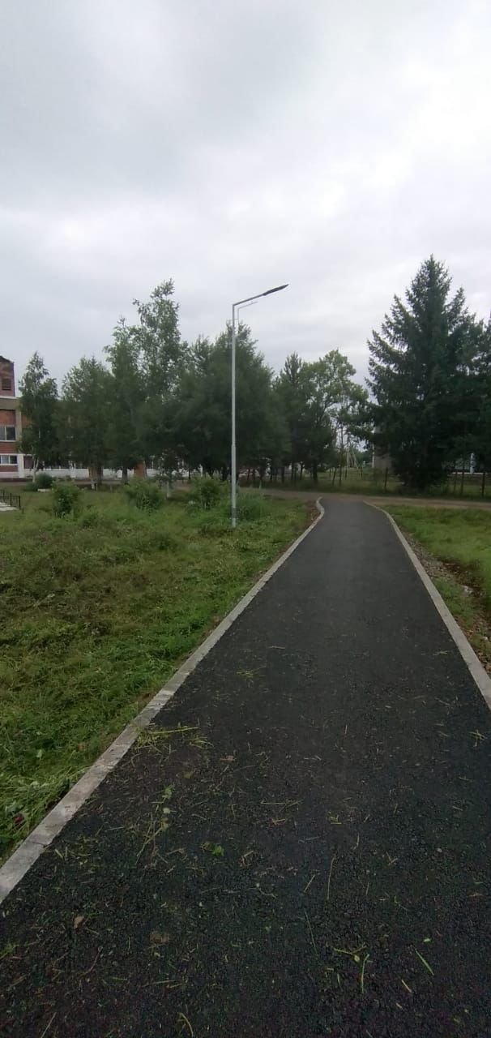
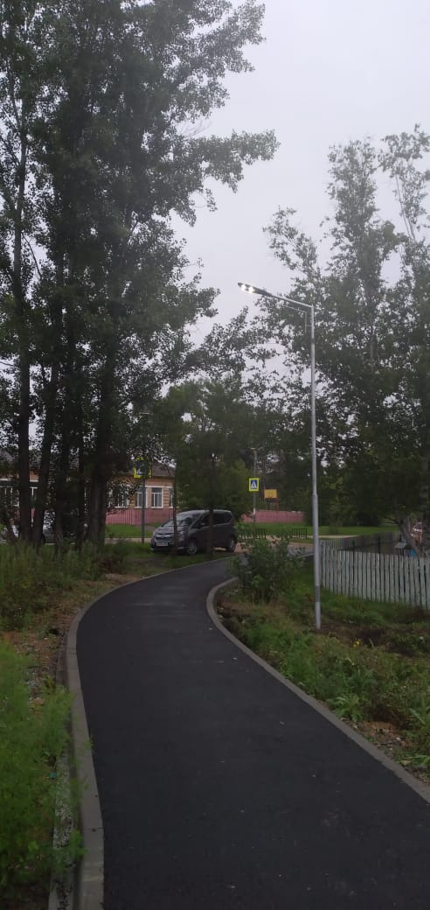
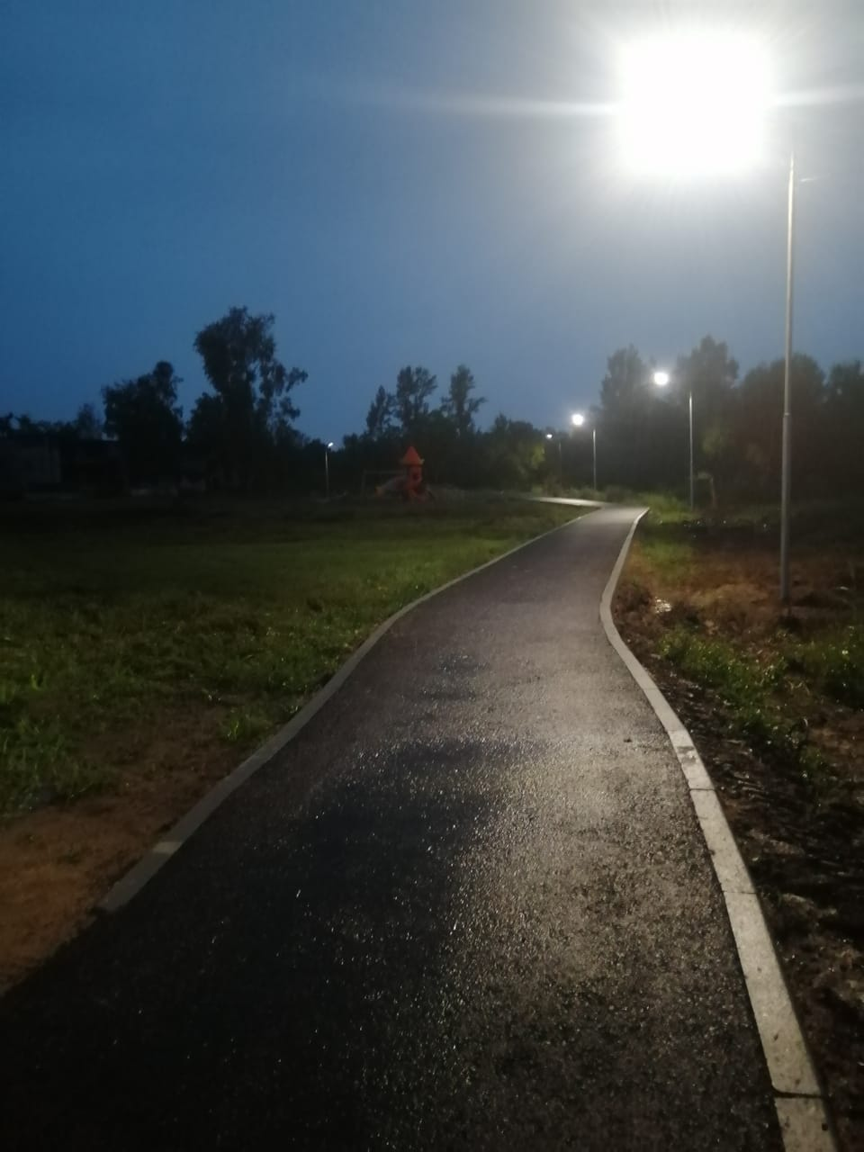
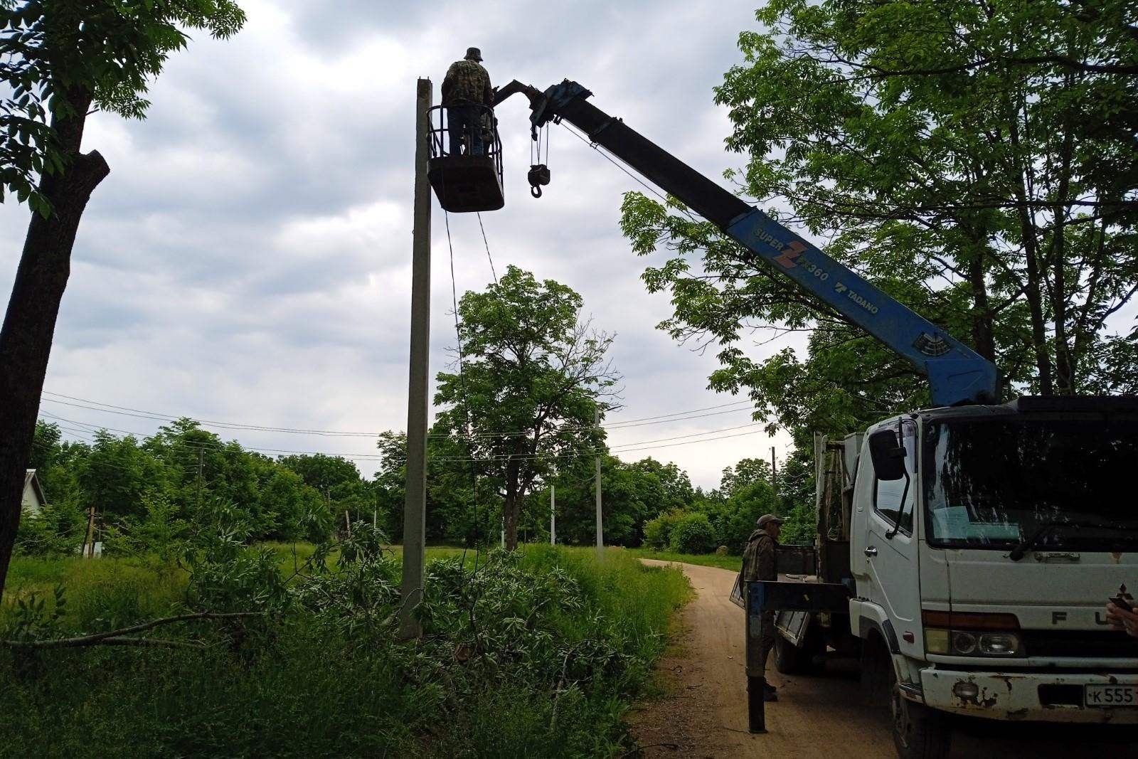
Благоустройство общественных территорий. Уличное освещение

Slide 8
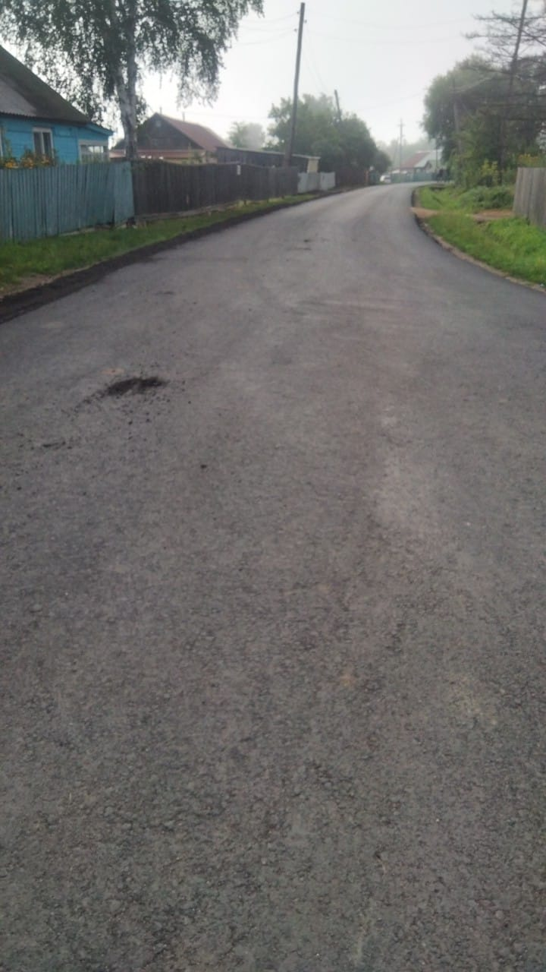
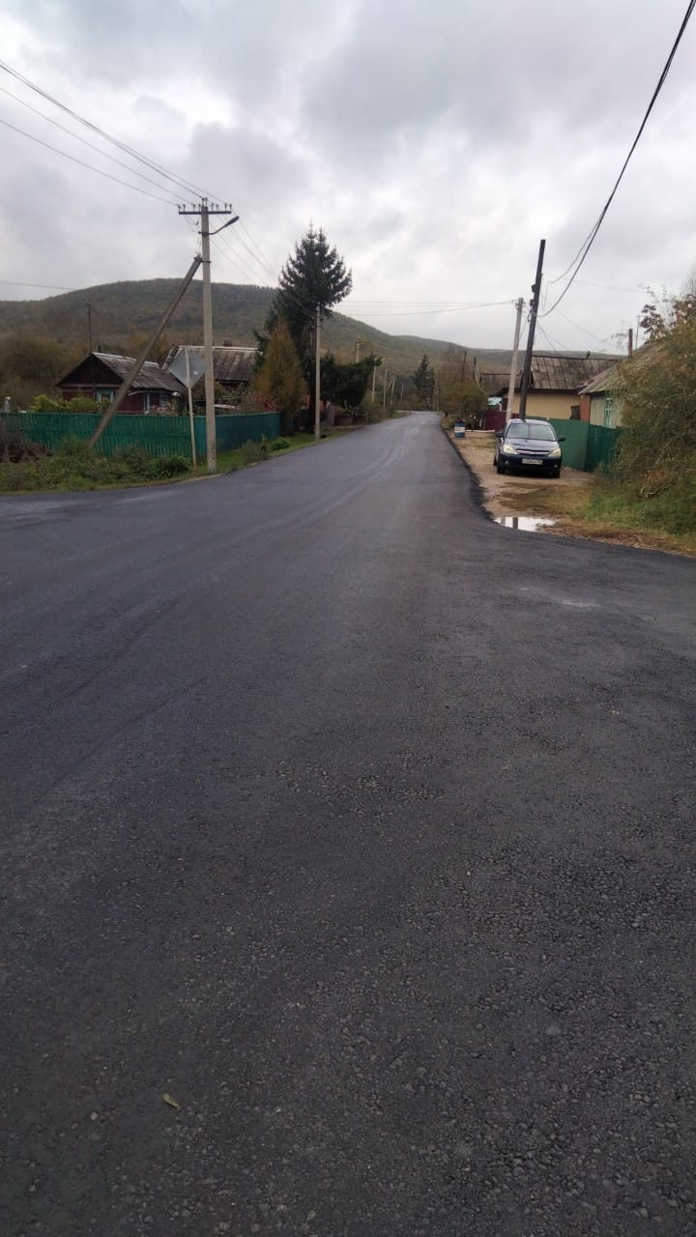
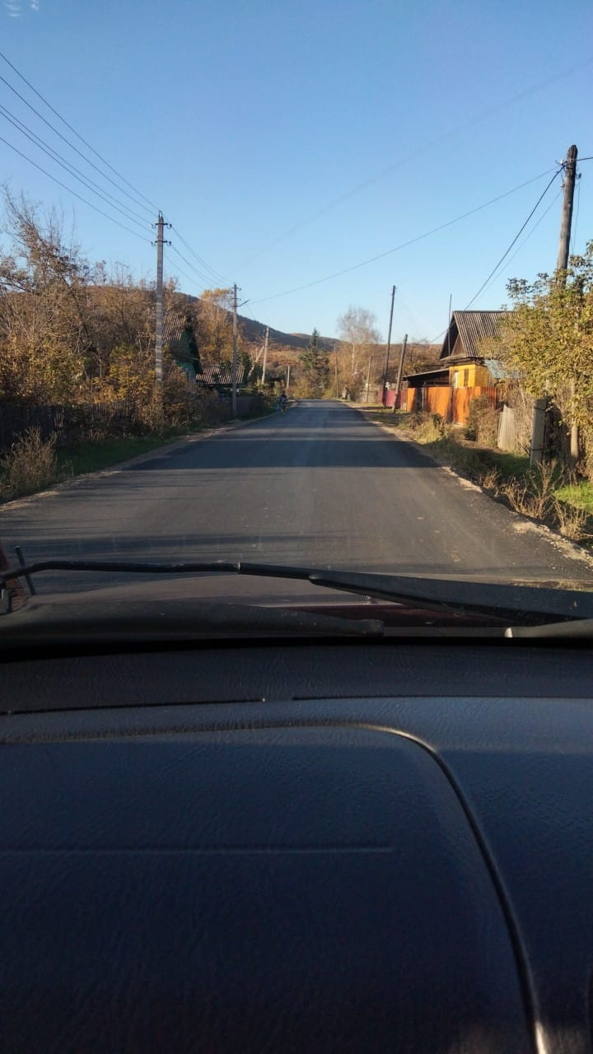
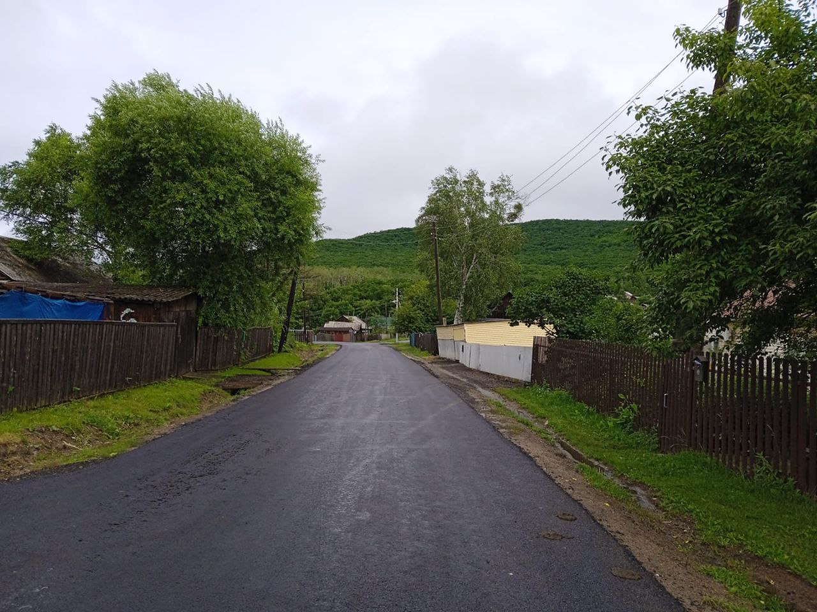
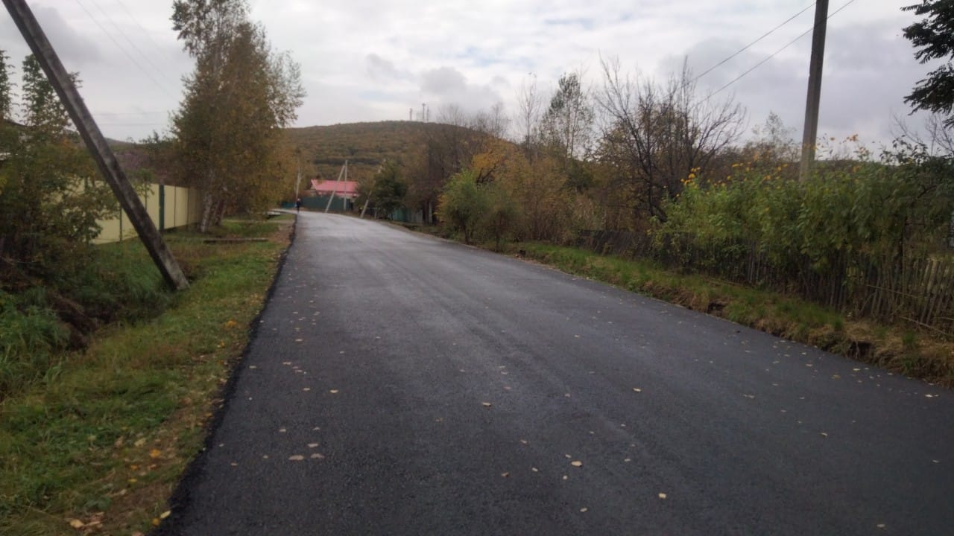
Дорожная деятельность
(19400,3 тыс. руб.)
Дороги с. Анучино
ул. Центральная, Чапаева, Чкалова, Гоголя - асфальтирование;

Slide 9
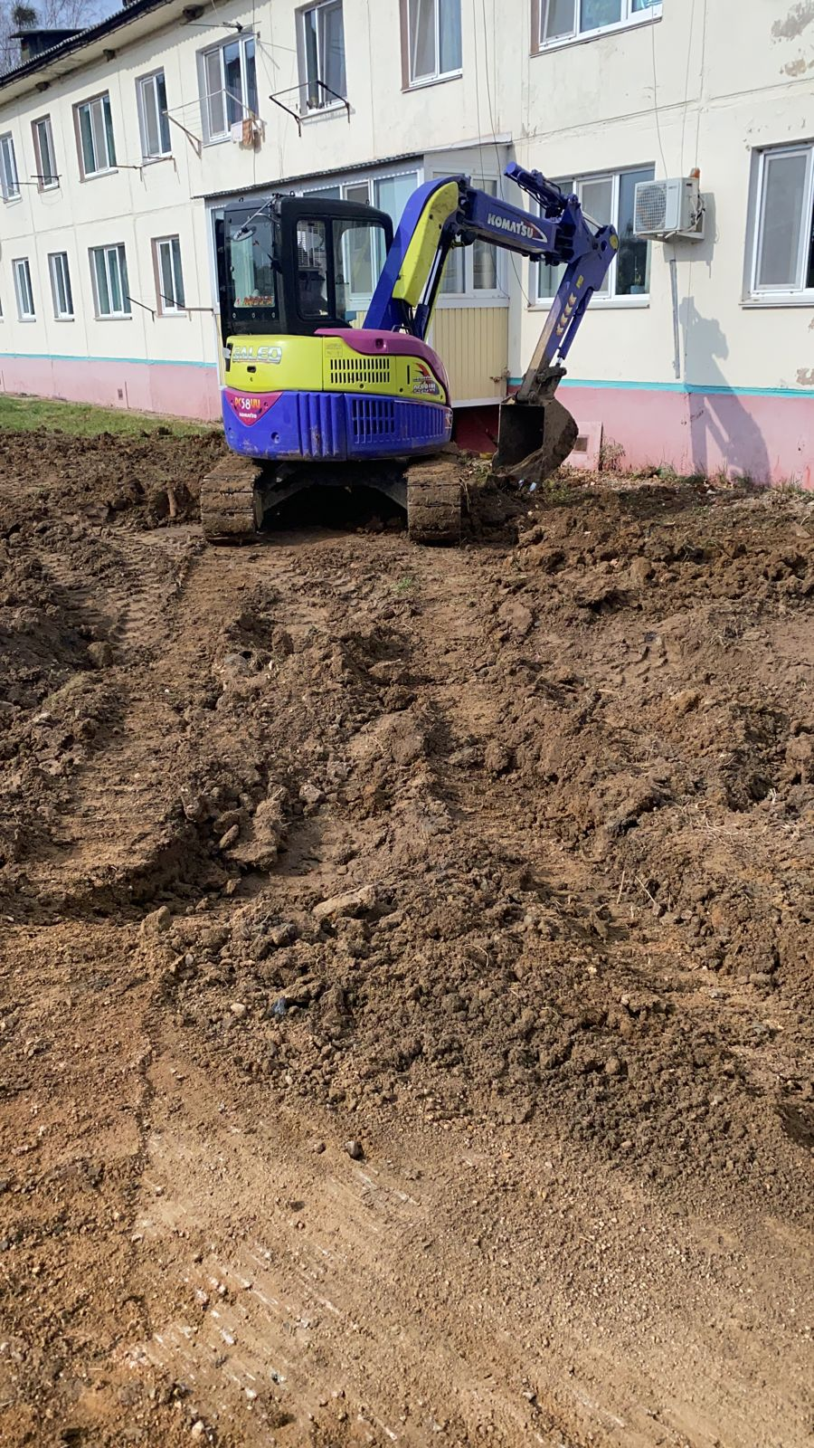
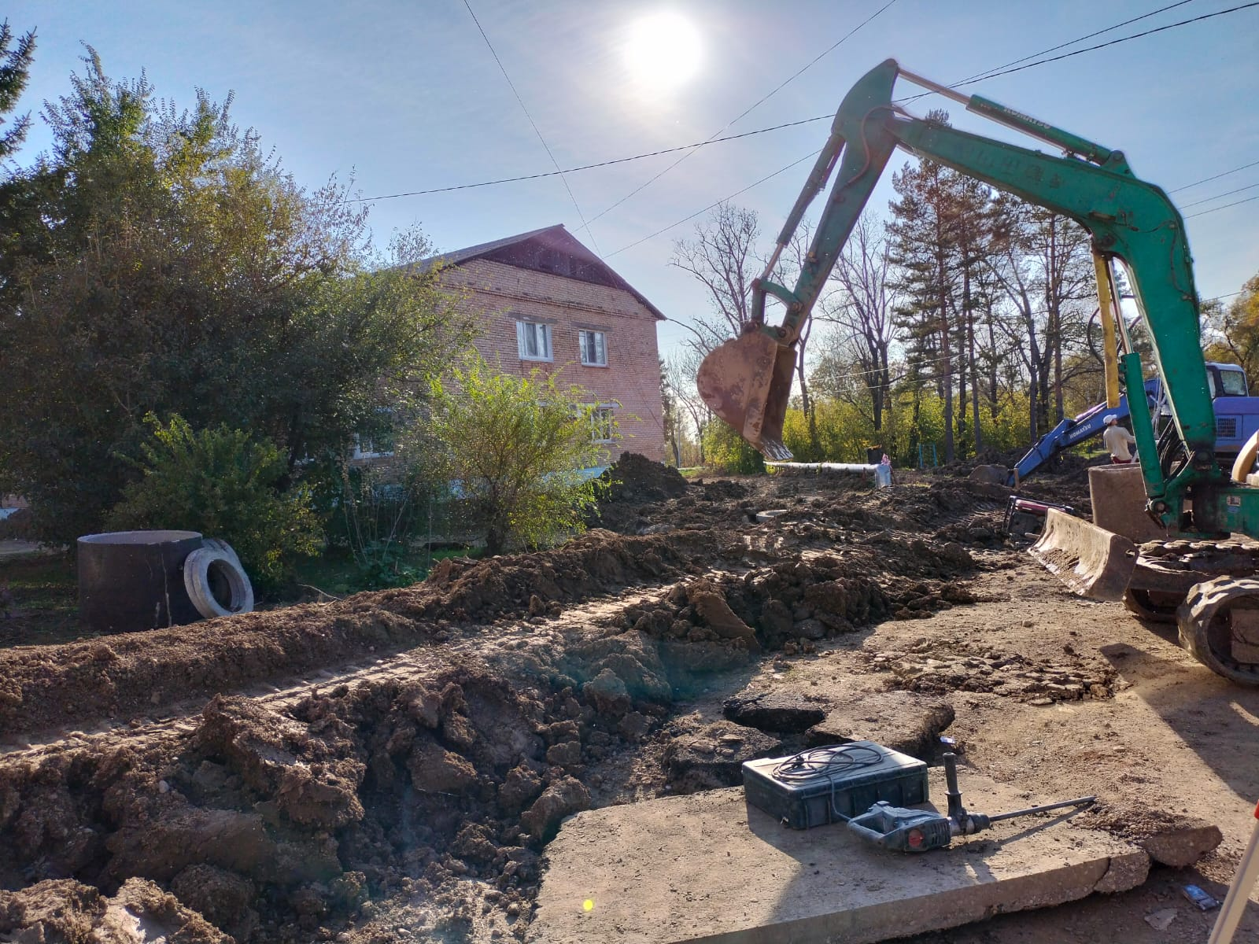
Обеспечение качественными услугами жилищно-коммунального хозяйство
(30321,0 тыс. руб.)
Сети водоотведения с. Тихоречное Сети водоотведения с. Чернышевка:
- капитальный ремонт.

Slide 10
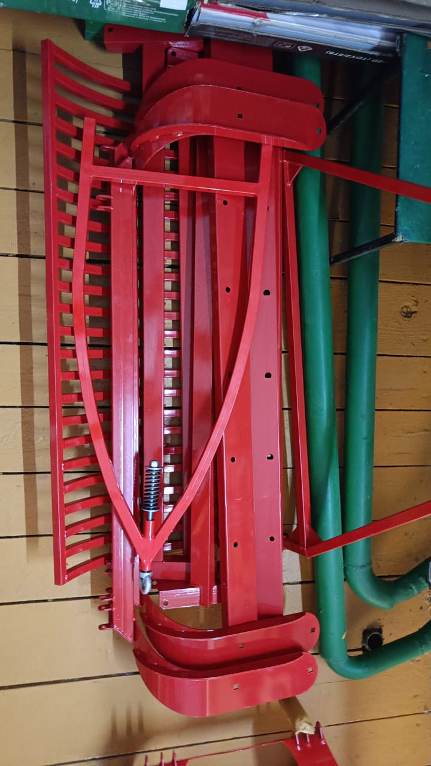
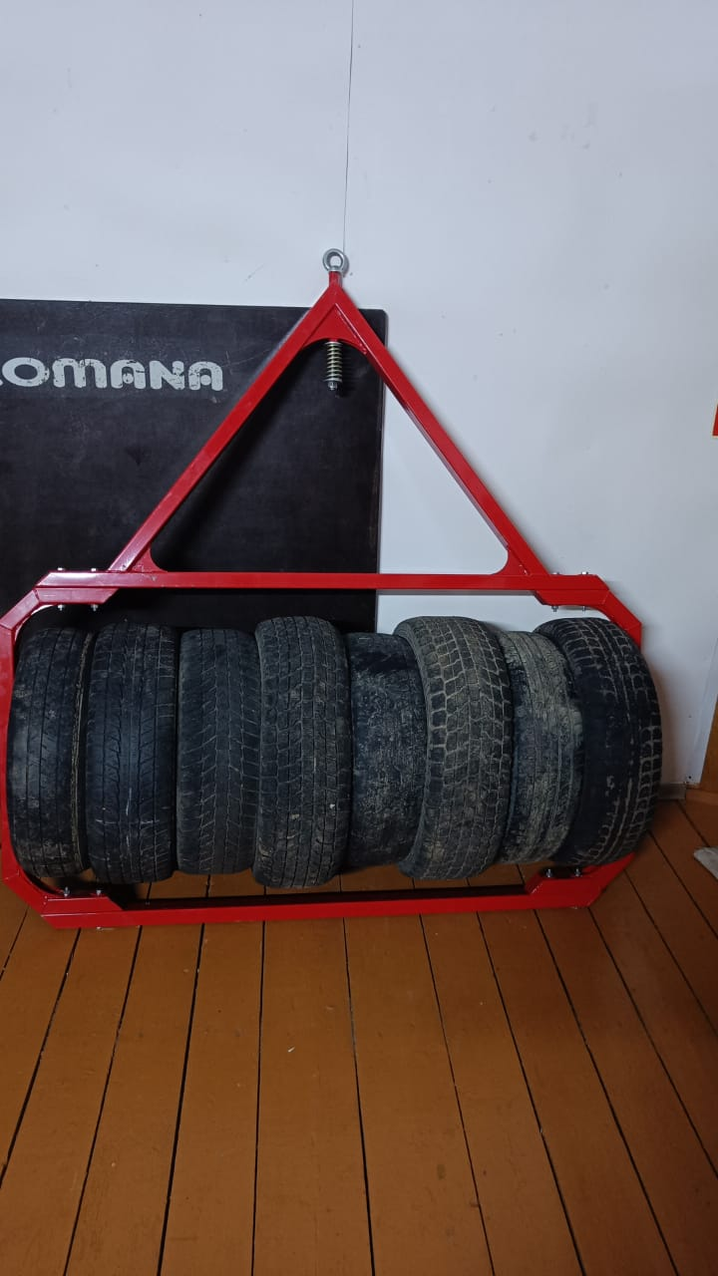
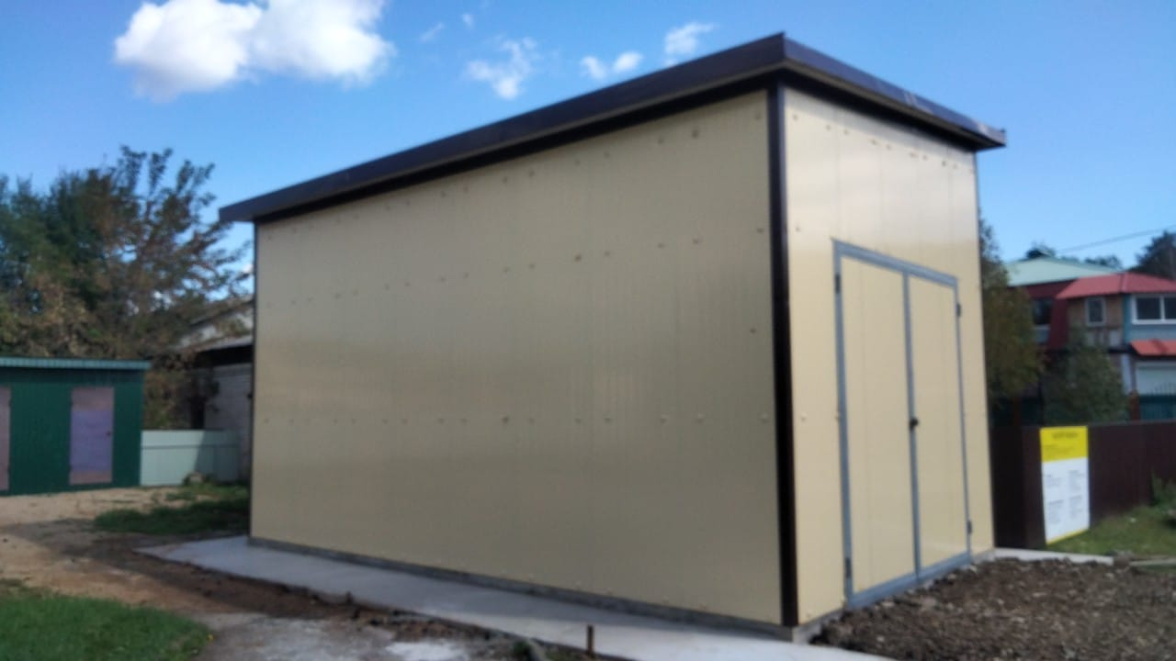
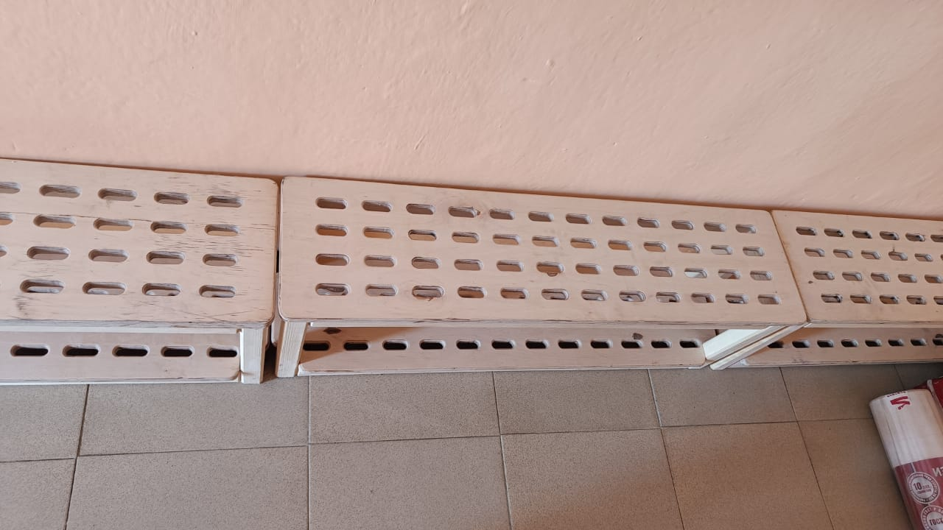
Развитие физ. культуры и спорта
( 2483,2 тыс. руб.)
Спортивный инвентарь и оборудование для развития массового спорта - приобретение
Ангар для хранения спортивного оборудования и инвентаря, с. Анучино, ул. Лазо, 4 - устройство

Slide 11
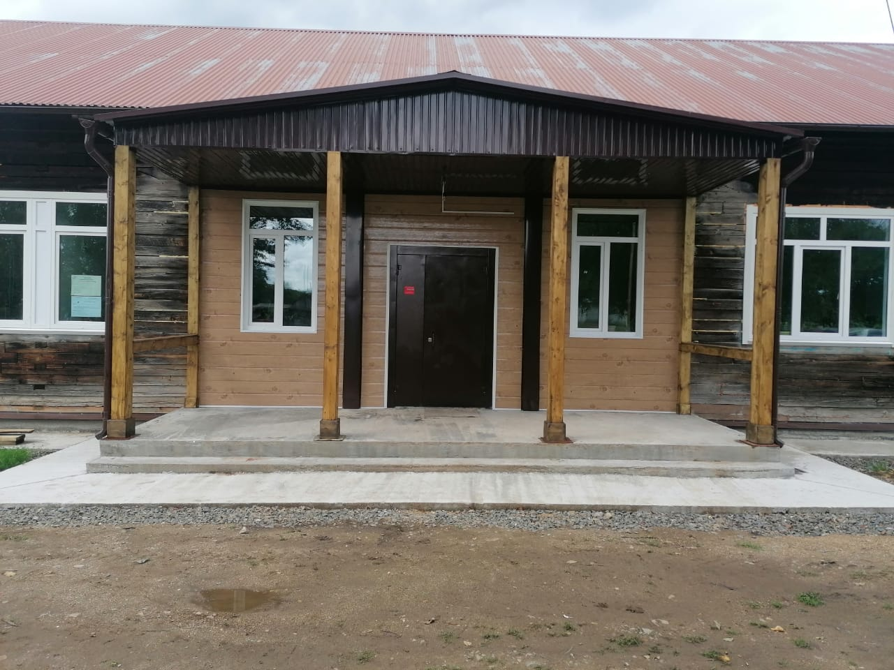
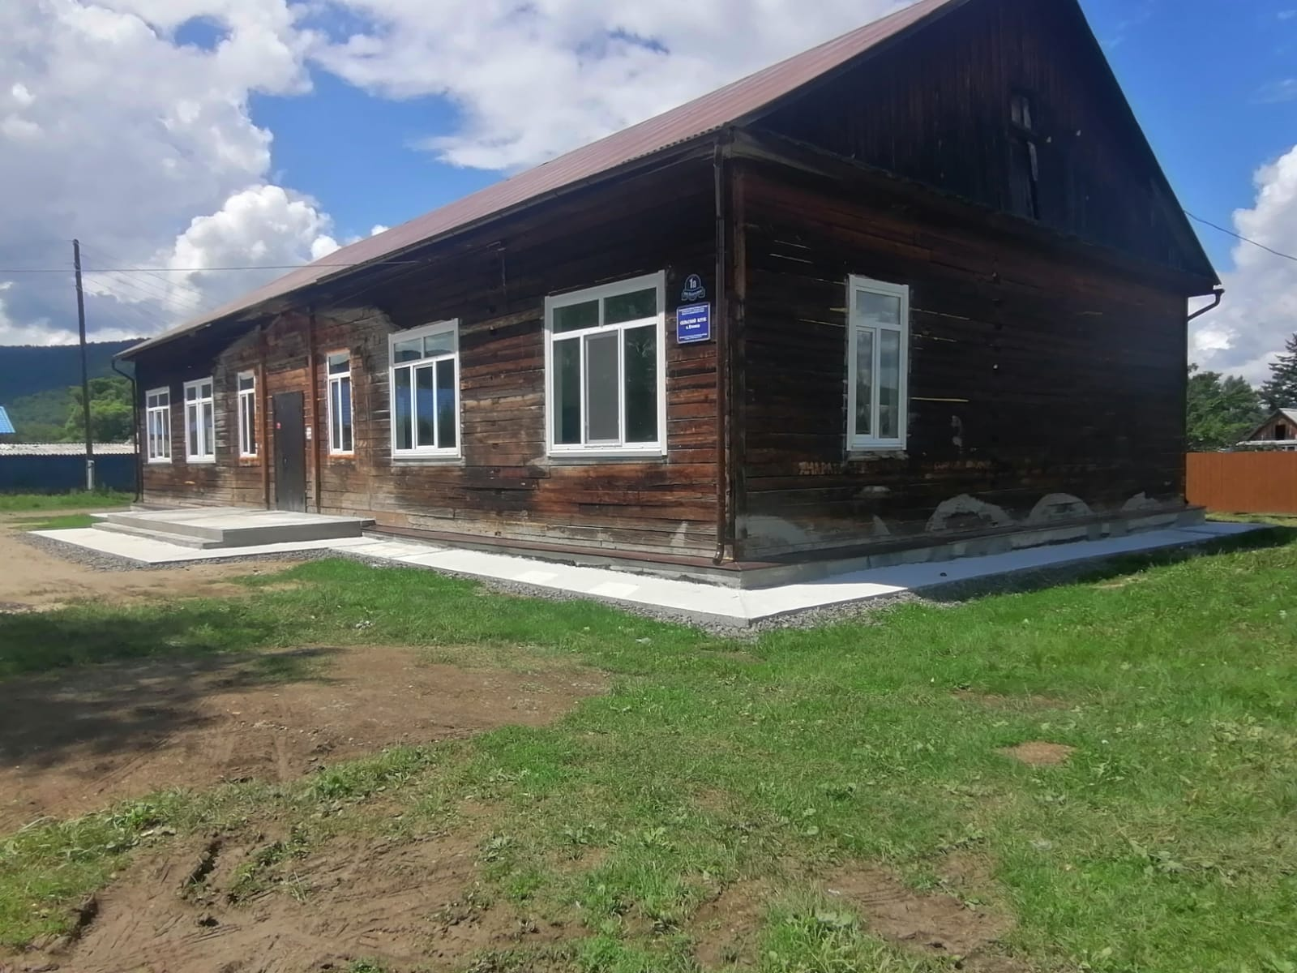
Инициативное бюджетирование
«Твой проект»
(5525,4 тыс. руб.)
ДК с. Еловка «Сохранение культуры» - капитальный ремонт

Slide 12
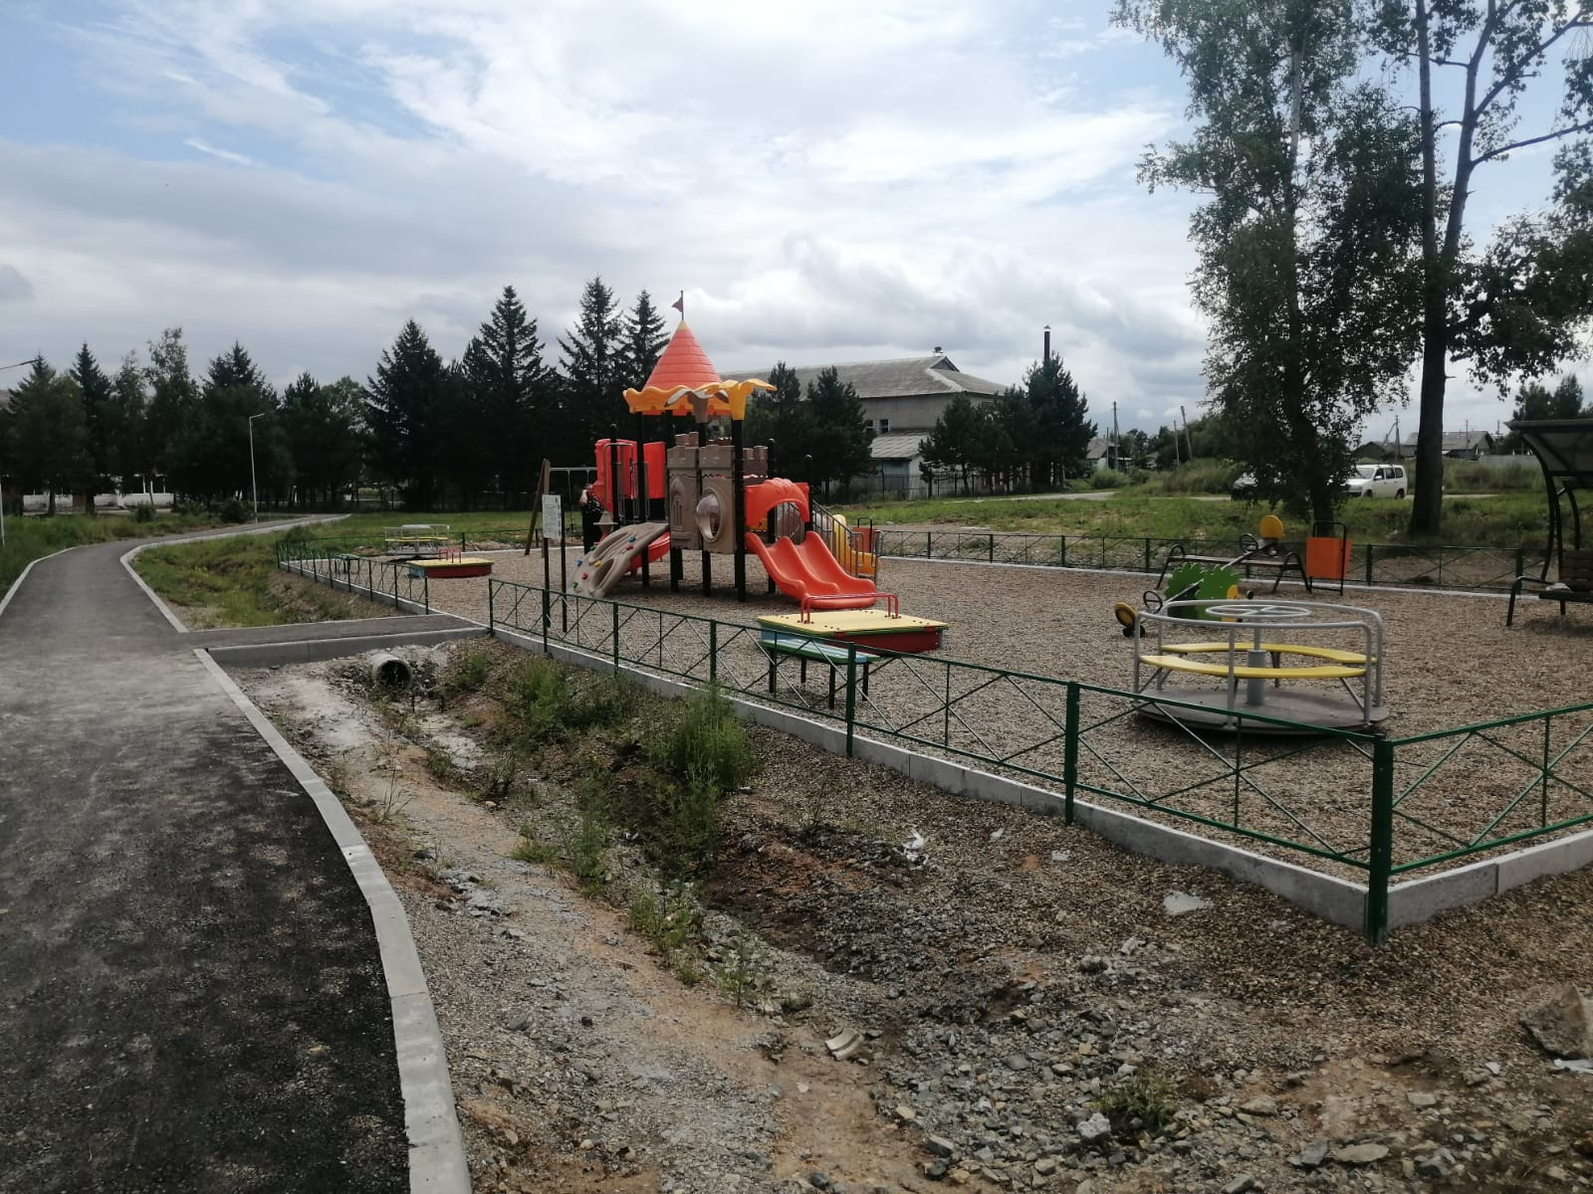
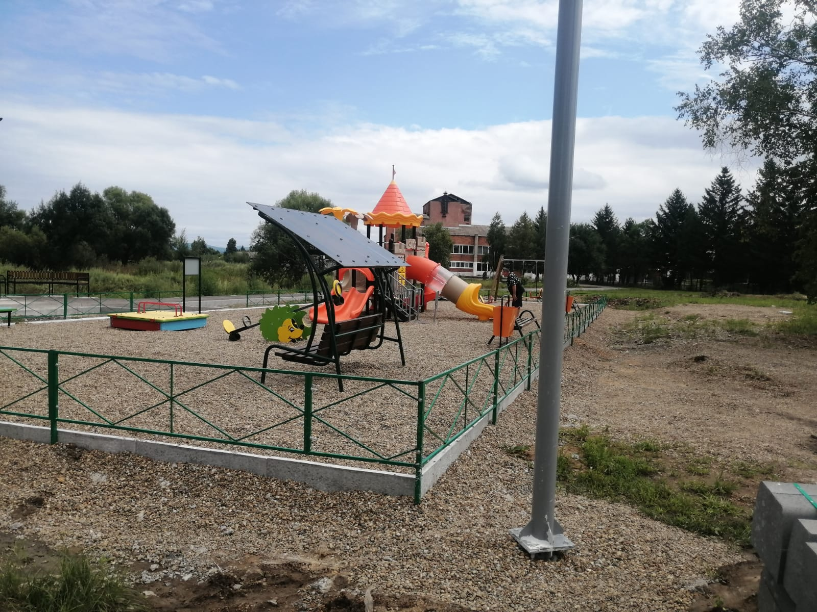
Инициативное бюджетирование
«Твой проект»
Детская игровая площадка с. Гражданка - устройство

Slide 13
Количество объектов
2023 год
Образование - 2;
Культура - 1;
Благоустройство придомовых и общественных территорий – 4;
Устройство уличного освещения в 11 селах Анучинского МО;
Дорожная деятельность (асфальтирование дорог) - 4;
Обеспечение качественными услугами жилищно-коммунального хозяйства - 2;
Развитие физ. культуры и спорта - 2;
«Твой проект» - 2.

Slide 14

Спасибо за внимание
8(42362) 91-7-96

